Slide 1
Hajus dokumendivahetus
Eneli Järve
RIA / DVK valdkonnajuht; projektijuht
02.11.2016

Slide 2
Tänased teemad
Hajusa dokumendivahetuse eesmärgid
Ülevaade DHX protokollist
DHX-i väljatöötamise projekt ja üleminekuperiood
Ülevaade DHX teenuse toimimisest
Vajalikud arendustööd ja esialgsed mahuhinnangud
Ajakava

Slide 3
Eesmärk
Minna üle hajusale dokumendivahetusele, kus suhtlus dokumendihaldussüsteemide (DHS) vahel toimub hajusalt, ilma keskserverita
Pakkuda standardiseeritud ja ilma kolmanda osapooleta dokumendivahetus, kasutades X-tee turvalisust
Vabaneda legacy-st (infoühiskonna arengukava näeb ette, et eesti avalikud (e-) teenused peavad olema kaasajastatud ja ühtsetele kvaliteedinõuetele vastavad ja rakendatakse n-ö no legacy põhimõtet –avalikus sektoris ei tohi olla olulise tähtsusega IKT-lahendusi, mille vanus on vanem kui 13 aastat)

Slide 4
DHX protokoll
DHX on standarditud tehniline ja organisatsiooniline lahendus, mis võimaldab asutustel vahetada dokumente hajusal põhimõttel
DHX ei nõua dokumendihaldussüsteemidelt (DHS) enam “postkontoris” posti järel käimist, vaid dokumendid liiguvad otse saatjalt saajale
DHX on mõeldud avaliku sektori dokumendivahetuse turvaliseks ja kuluefektiivseks korraldamiseks;

Slide 5

DHX protokolli väljatöötamine
Protokolli koostamine lähtudes parimatest praktikatest (https://e-gov.github.io/DHX/ )
Kasutajate vajaduste analüüs ja protokolli verifitseerimine
Etalonteostus protokolli teostatavuse tõestuseks
DVK täiendus üleminekuperioodiks töös
DHX adapteri arendus töös
Üleminekukava töös

Slide 6
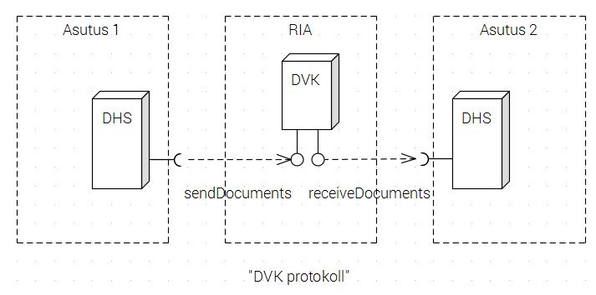
Algolukord (AS IS)

Slide 7
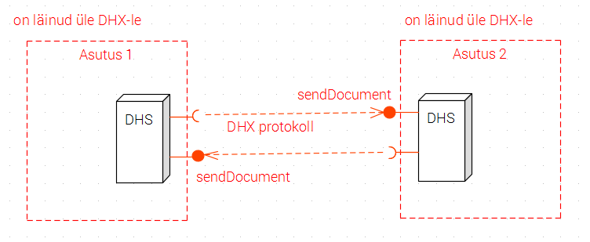
DHX otsevõimekuse sihtolukord (TO BE)

Slide 8
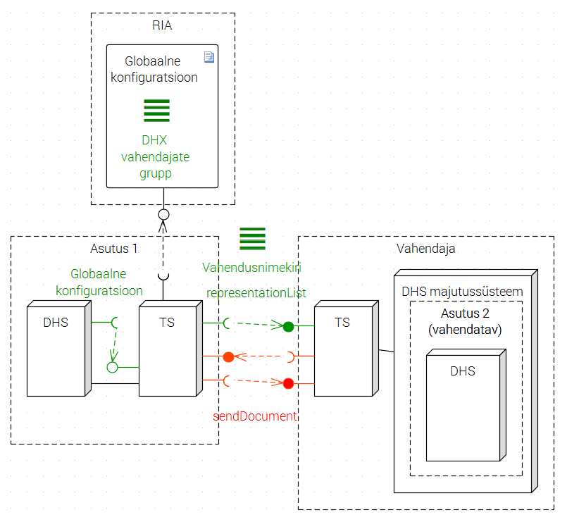
DHX kasutamine vahendaja kaudu (TO BE)

Slide 9
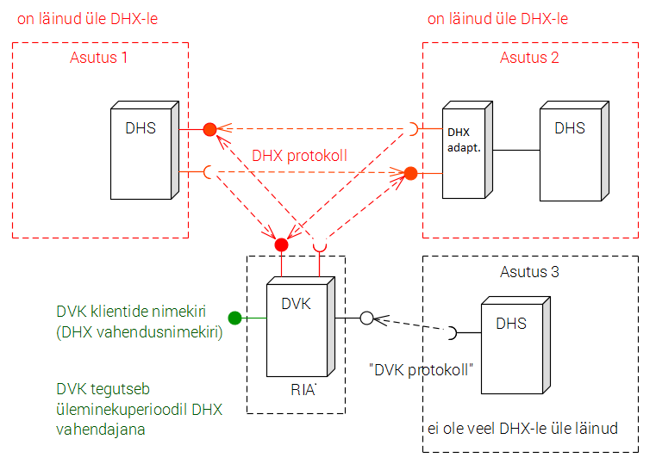
Üleminekuperioodil (1.04.2016 – 31.12.2018)

Slide 10
DHX teenuse toimimine
Toimib X-tee v6 „ pealiskihina“ (layer)
Kasutab standarditud sõnumivormingut (dokumendiga edastatavad metaandmed, nn “kapsel“ v 2.1)
Koosneb kahest sõnumisaatmisest: - dokumendi saatja saadab teenusele sendDocument X-tee päringsõnumi (päringu) - dokumendi saaja saadab vastussõnumi kinnitusega dokumendi kättesaamise kohta

Slide 11
Hajusale dokumendivahetusele üleminekuks vajalikud arendused
Hajusale dokumendivahetusele üleminekuks tuleb igas DHS-is või infosüsteemis luua DHX teenus vastavalt DHX protokollile (DHX võimekuse loomine)
Selleks võib kasutusele võtta DHX adapteri. DHX adapter on RIA poolt arendatav komponent DHS-idele ja infosüsteemide ülemineku lihtsustamiseks
DHX adapteri kasutamine ei ole kohustuslik. Protokollikohase DHX teenuse võib arendada ka ise

Slide 12
Esialgsed mahuhinnangud arendustele
DHX adapteri paigaldamine on lihtne, lisandub seadistamine ja testimine
DHX adapteri kasutusele võtmise tööde maht on DHS arendajate hinnangul keskmiselt 100 h
Võivad lisanduda seadistusmahud per teenus
Kulude finantseerimise ja jaotamise info on analüüsimisel. Esitatakse üleminekukavas

Slide 13
Ajakava
15.02.2017 üleminekukava avalikustamine
1.04.2017 algab üleminekuperiood
- saab kasutusele võtta DHX protokolli
- DVK uusi liitujaid enam ei registreeri
31.12.2018 lõppeb üleminekuperiood ja DVK keskserver lõpetab töö

Slide 14

Viited
DHX protokoll : https://e-gov.github.io/DHX/
Etalonteostus: https://dhxdemo.eesti.ee/
Analüüs: https://github.com/e-gov/DHX/blob/master/files/Hajusa_dokumendivahetuse_andmevahetusprotokolli_DHX_anal%C3%BC%C3%BCs_1.2.pdf
DHX-i arendamise töökeskkond: https://github.com/e-gov/DHX/issues

Slide 15
Aitäh!
Eneli Järve
eneli.jarve@ria.ee

